Slide 1
保温装饰夹心板外墙外保温系统
浙江省地方标准产品
DB 33/T 1141-2017

Slide 2
目录CONTENTS
01 企业简介
02 研发背景
03 系统产品
04 施工工艺
05 案例介绍

Slide 3
企业简介
1

Slide 4
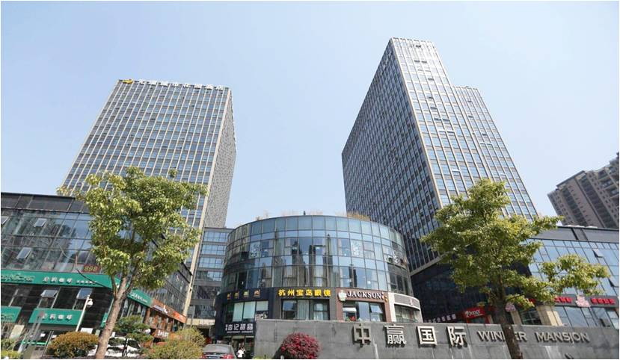
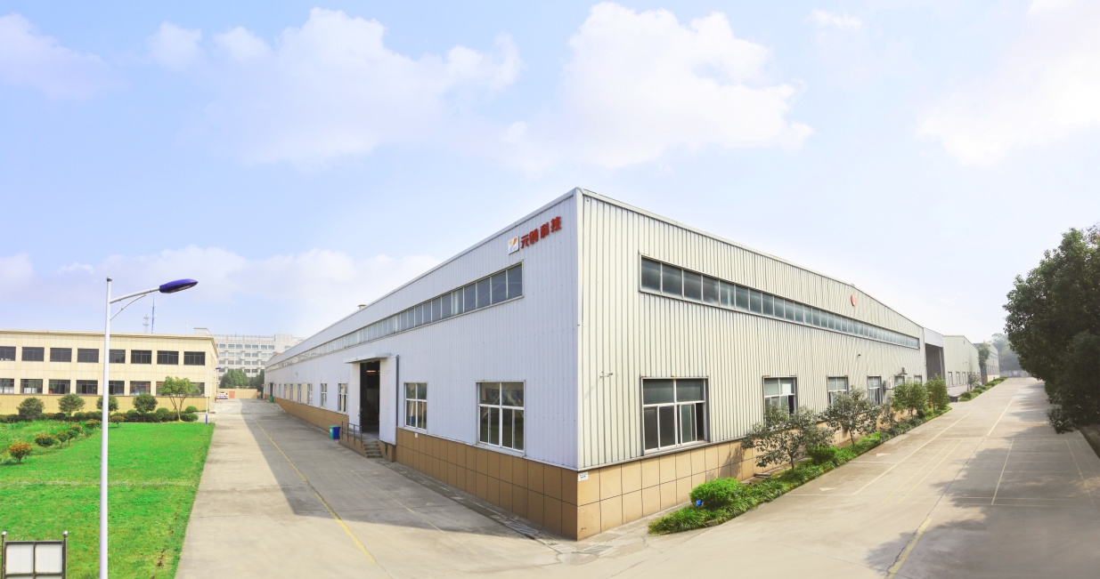
杭州元创新型材料科技有限公司
专业提供建筑外立面节能和装饰材料研发、生产、销售、设计、施工服务为一体的高新技术企业。
依托科技研发与应用创新，以国家政策、产业规划为宗旨，以客户需求为导向，先后推出各类墙体保温、装饰材料：保温装饰夹心板、保温装饰复合板、背筋增强装饰板、防火装饰隧道板等。
与浙江省建筑设计研究院共同主编浙江省省标——《保温装饰夹心板外墙外保温系统应用技术规程》；
与河北省建筑设计研究院共同主编河北省省标——《背筋铆固装饰板外保温应用技术规程》；
与中国建筑标准设计研究院共同主编《楼艺板专项图集》；
参编浙江省《无机非金属面板保温装饰板外墙外保温系统应用技术规程》；

Slide 5
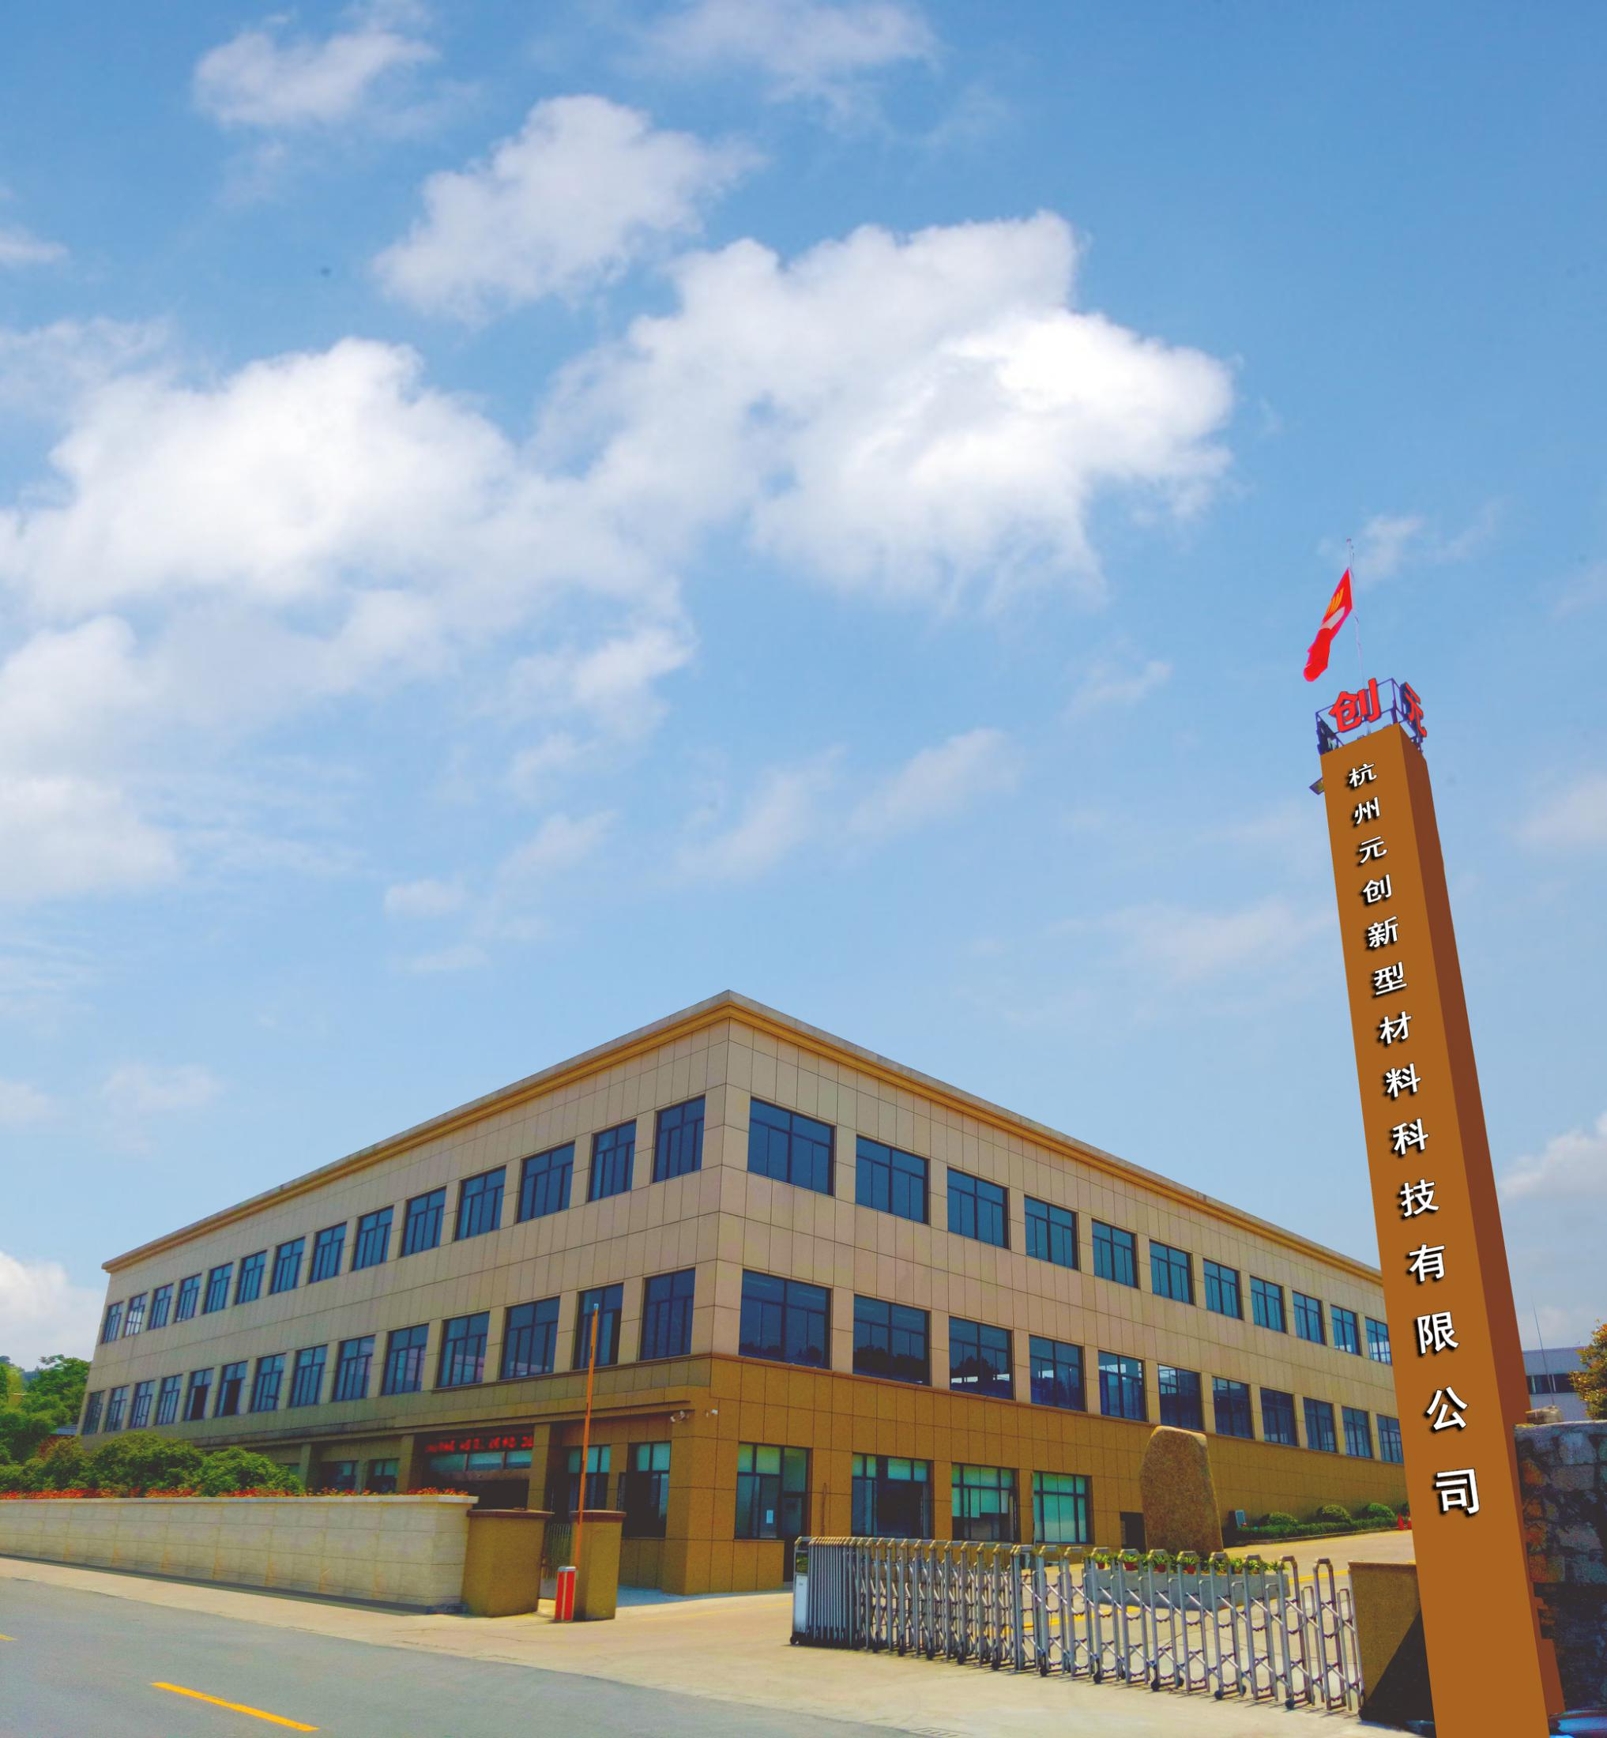
元创生产基地
生产基地位于素有“中国民营快递之乡” “中国天然氧吧”的杭州市富春江畔桐庐经济开发区
50亩生产基地
21000平方标准厂房
四条专业生产线
楼艺板100万方/年
背筋增强装饰板150万方/年
隧道板200万方/年

Slide 6
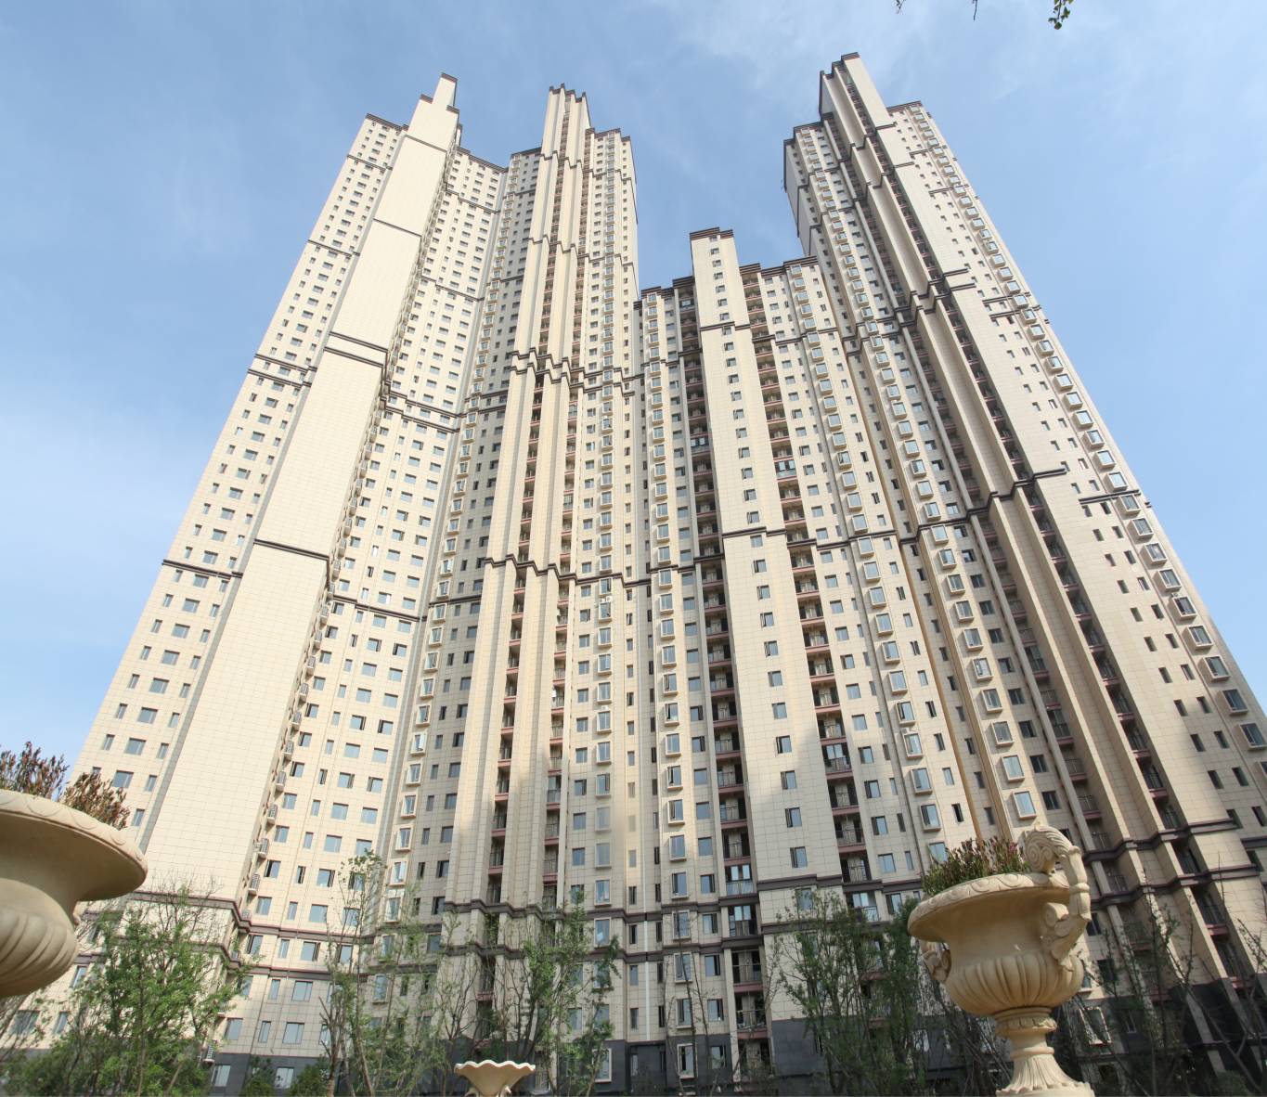
企业核心技术
更安全的保温装饰系统
（保温装饰夹心板外保温系统）
新型的节能类幕墙系统
（背筋增强装饰板外保温系统）
致力于成为中国建筑外立面的节能与装饰专家！

Slide 7
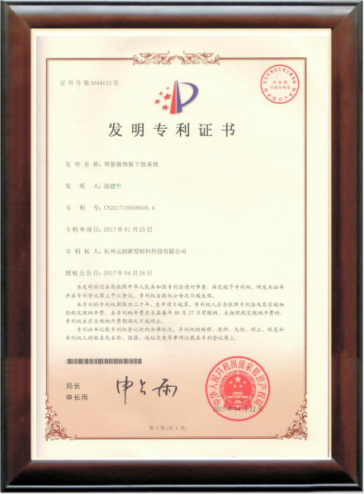
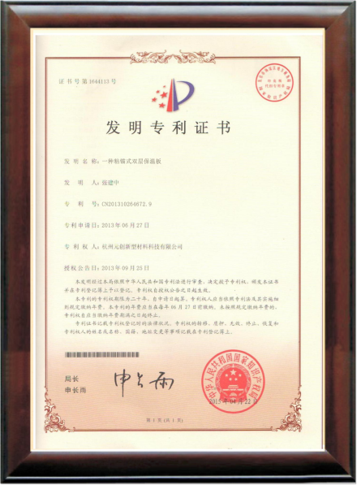
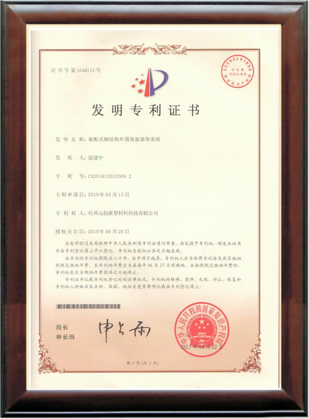
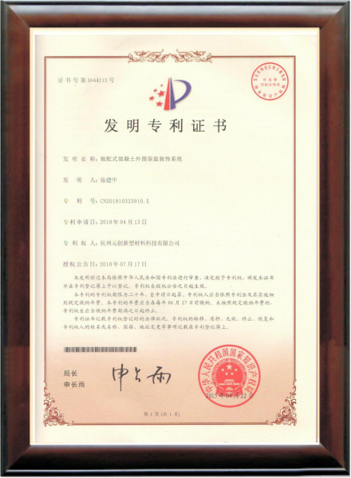
科技成果转化
13项
实用新型专利
46项
发明专利
5项
受理发明专利
2项
省级科技成果
7项
背筋装饰板干挂系统
一种粘锚式双层保温板
装配式混凝土外围保温装饰系统
装配式钢结构外围保温装饰系统

Slide 8
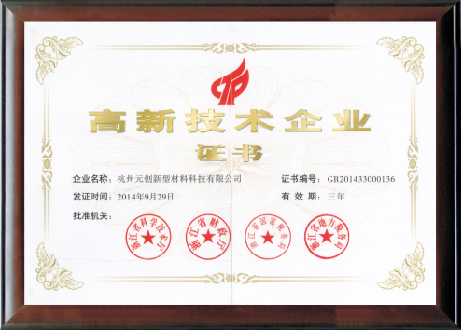
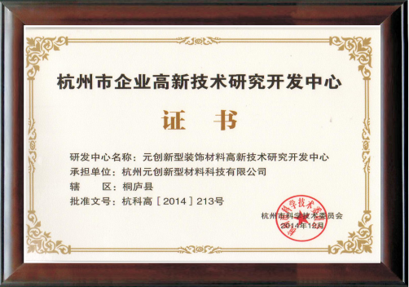
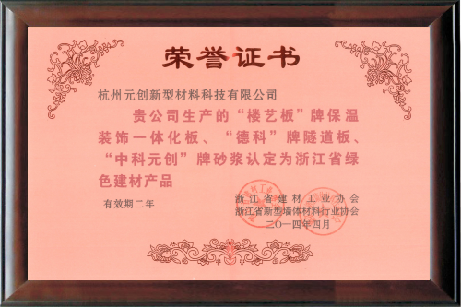
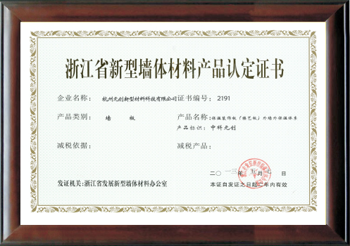
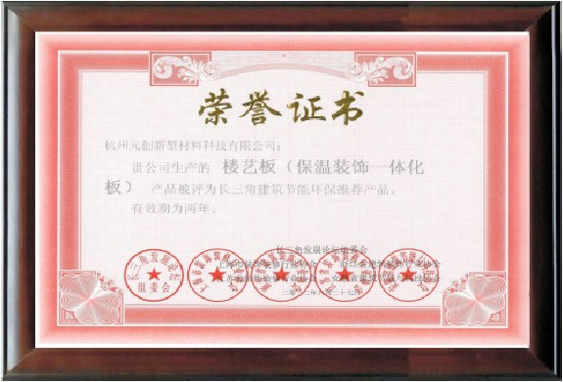
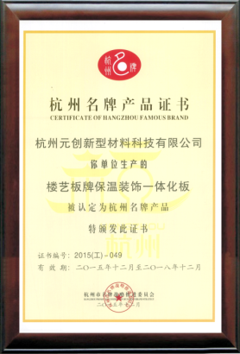
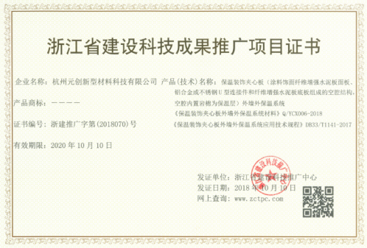
“十二五”全国墙材
革新创新标杆企业
浙江省高新技术企业
杭州市研发中心
浙江省绿色建材产品证书
浙江省新型墙体材料证书
长三角建筑节能环保证
浙江省科技成果推广证书
杭州市名牌产品

Slide 9
研发背景
2

Slide 10
关于建筑外墙外保温材料燃烧性能等级规定
建筑高度
应为A级
应为A级
建筑高度
100m
不应低于B1级
应每层设置防火隔离带，建筑外墙上门、窗的耐火完整性不应低于0.50h
54m
应为A级
宜为A级
27m
27m
不应低于B2级
不应低于B2级
人员密集场所
住宅建筑
住宅建筑
住宅建筑
GB 50016
GB 50016
GB 50016
浙公通字[2017]89号文
满足0.5小时耐火完整性的门窗造价相对较高
结论：浙江省建筑外墙外保温工程54m以上应采用A级保温材料

Slide 11
有机保温材料
节能效果突出
无机保温材料
防火性能显著
材料 | 导热系数 【W/（m·K）】
硬泡聚氨酯 | ≤0.024
挤塑聚苯板 | ≤0.032
模塑聚苯板 | ≤0.039
改性聚苯板 | ≤0.041
岩棉带 | ≤0.048
无机轻集料板 | ≤0.058
发泡玻璃 | ≤0.062
岩棉相对于无机保温材料导热系数较低
岩棉相对于有机保温材料阻燃效果更好
岩棉相对于无机保温材料使用更为广泛
然而岩棉材料强度弱，易损失、吸水冻融破坏如何解决？
——装饰面板与底板机械连接构造

Slide 12
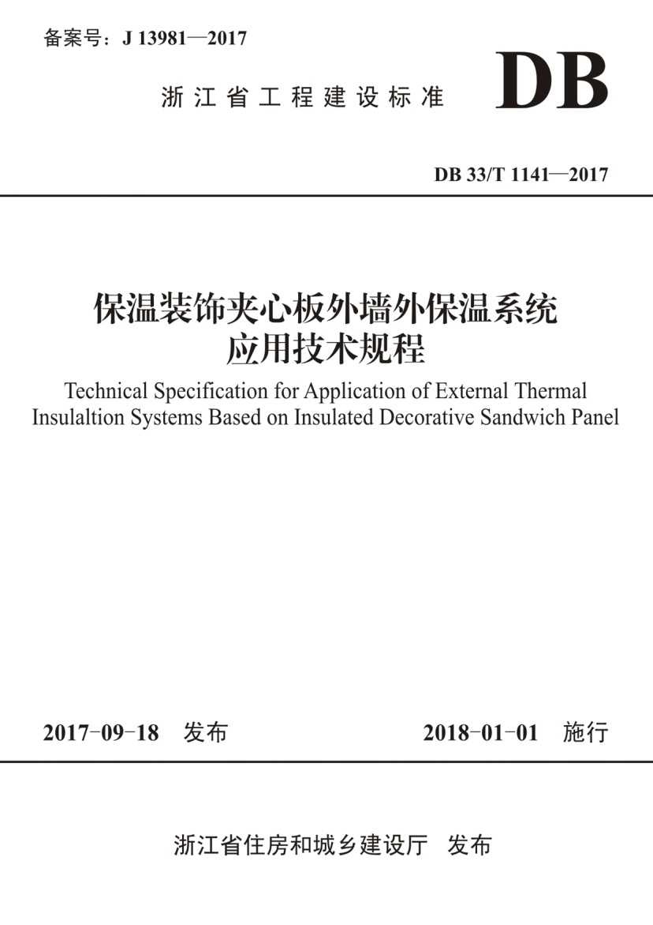
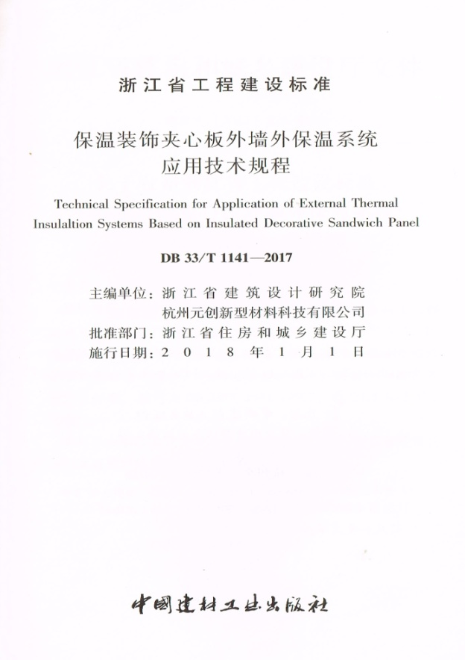
元创经过12年的研发及应用，总结经验不断完善，最终确定了面板与底板的机械连接构造。
解决了岩棉的缺点（吸水率较高、强度损失率20%左右、强度弱等）引起的构造不安全性问题。使得整个夹心板系统达到了结构安全、防火安全、建筑节能的要求。
于2017年浙江省建筑设计研究院、杭州元创新型材料科技有限公司共同主编浙江省省标《保温装饰夹心板外墙外保温系统应用技术规程》DB 33/T 1141-2017,于2018年1月1日正式实施。

Slide 13
产品性能
3

Slide 14
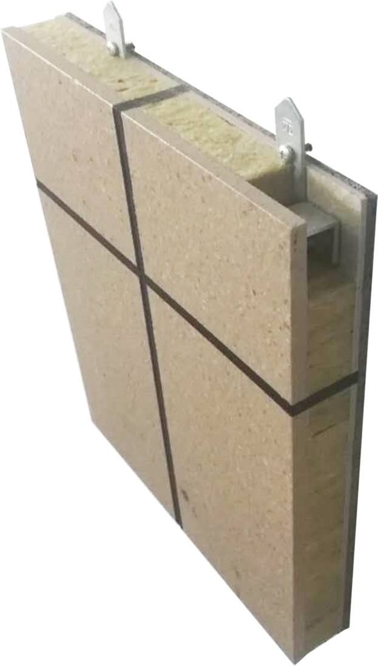
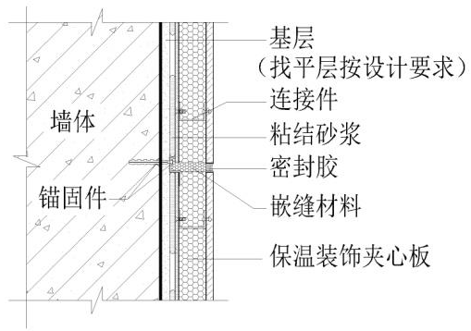
背筋增强装饰板
外保温系统
防火装饰隧道板
保温装饰夹心板外墙外保温系统：
由保温装饰夹心板、粘结砂浆、锚固件、嵌缝材料和密封胶等材料构成，采用粘锚结合的施工工艺将保温装饰夹心板安装在建筑外墙外表面的非承重保温装饰构造总称。
保温装饰夹心板
外保温系统
保温装饰复合板
外保温系统

Slide 15
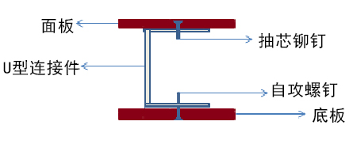
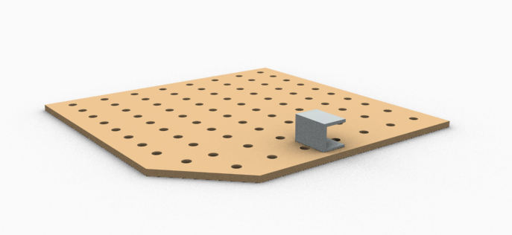
保温装饰夹心板：
由装饰面板、底板、保温材料、连接件和胶粘剂等组成，装饰面板与底板通过连接件连接形成稳定的具有空腔的结构，空腔内满置保温材料，在工厂加工制成的具有保温和装饰功能的复合板材。
饰面涂层
面 板
保温芯材
面板与底板设置U型金属连接件
连接件抗拉承载力不小于900N
每平方米安装10-12个连接件
确保即使保温材料与面板底板脱离
依旧可以保证整个产品的结构安全
U型连接件
底 板

Slide 16
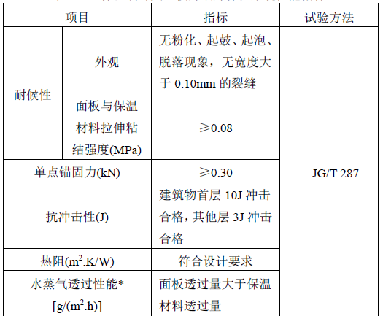
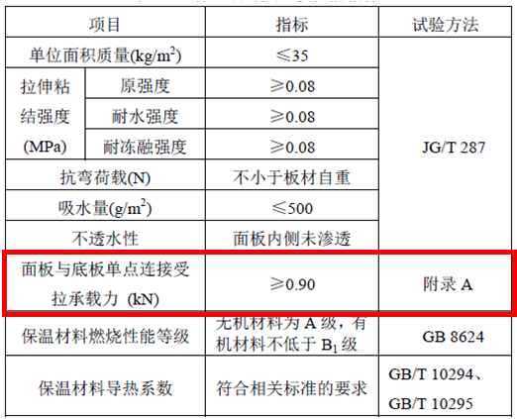
夹心板系统性能指标：
夹心板性能指标：

Slide 17
施工工艺
4

Slide 18
1
2
3
4
5
6
基层处理
弹线排板
粘贴板材
安装锚栓
嵌缝打胶
清理验收
安装步骤
保温装饰夹心板外保温系统
施 工 示 意 图

Slide 19
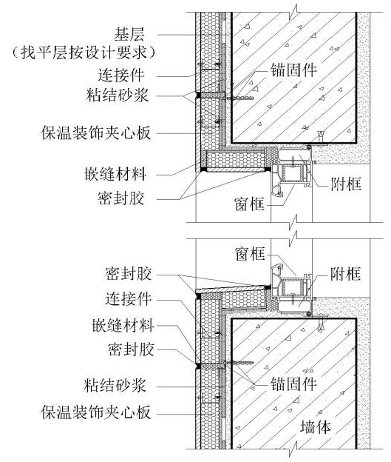
背筋增强装饰板
外保温系统
防火装饰隧道板
保温装饰夹心板
外保温系统
保温装饰复合板
外保温系统
窗上下口节点

Slide 20
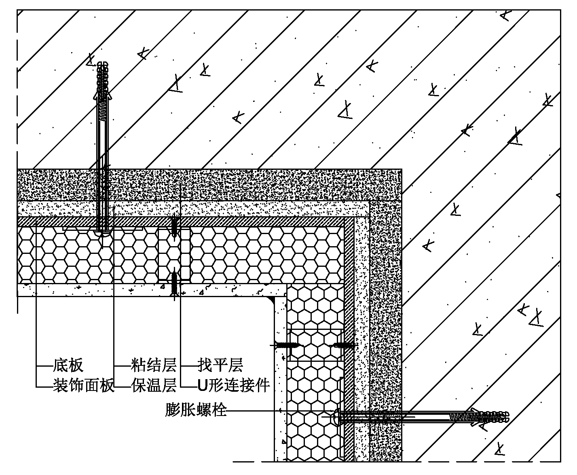
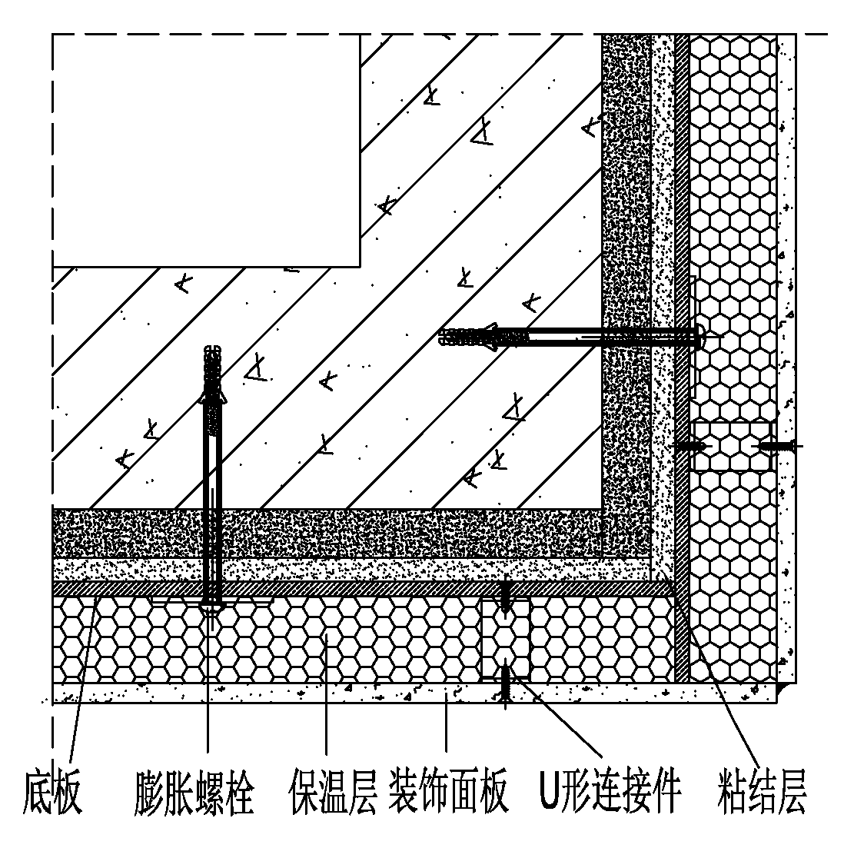
背筋增强装饰板
外保温系统
防火装饰隧道板
保温装饰夹心板
外保温系统
阴角节点
保温装饰复合板
外保温系统
阳角节点

Slide 21
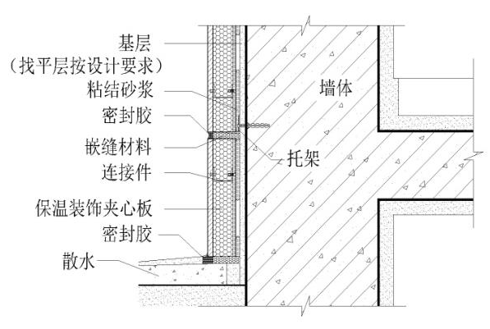
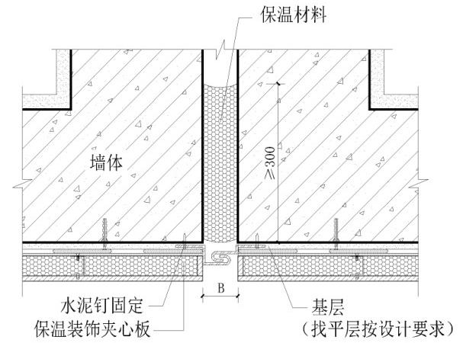
背筋增强装饰板
外保温系统
防火装饰隧道板
勒脚节点
变形缝节点
保温装饰夹心板
外保温系统

Slide 22
案例介绍
5

Slide 23
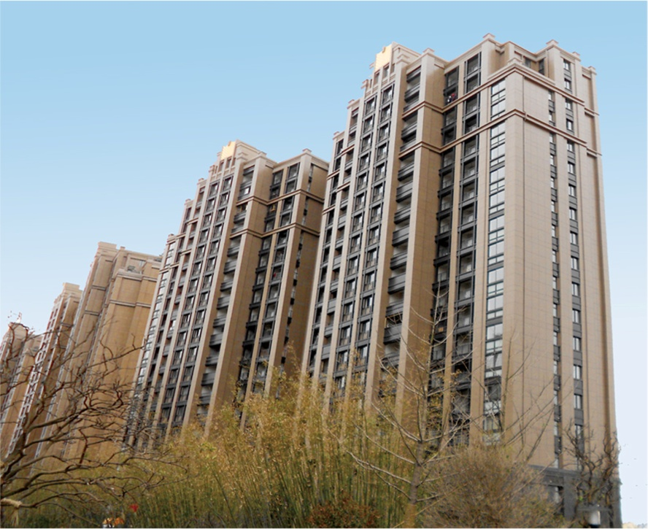
西郊半岛名苑（获白玉兰杯）
上海青浦区
产品：仿石饰面保温装饰夹心板
高度：68米
开竣工时间：2013.2～2014.8
概况：开发商为光明房地产，分A、C、D
标段工程，采用楼艺板为外墙保温装饰材
料，总墙面面积为18万平方米，符合业主
对外立面的装饰要求，同时满足65%的节
能和建筑防火设计要求。

Slide 24
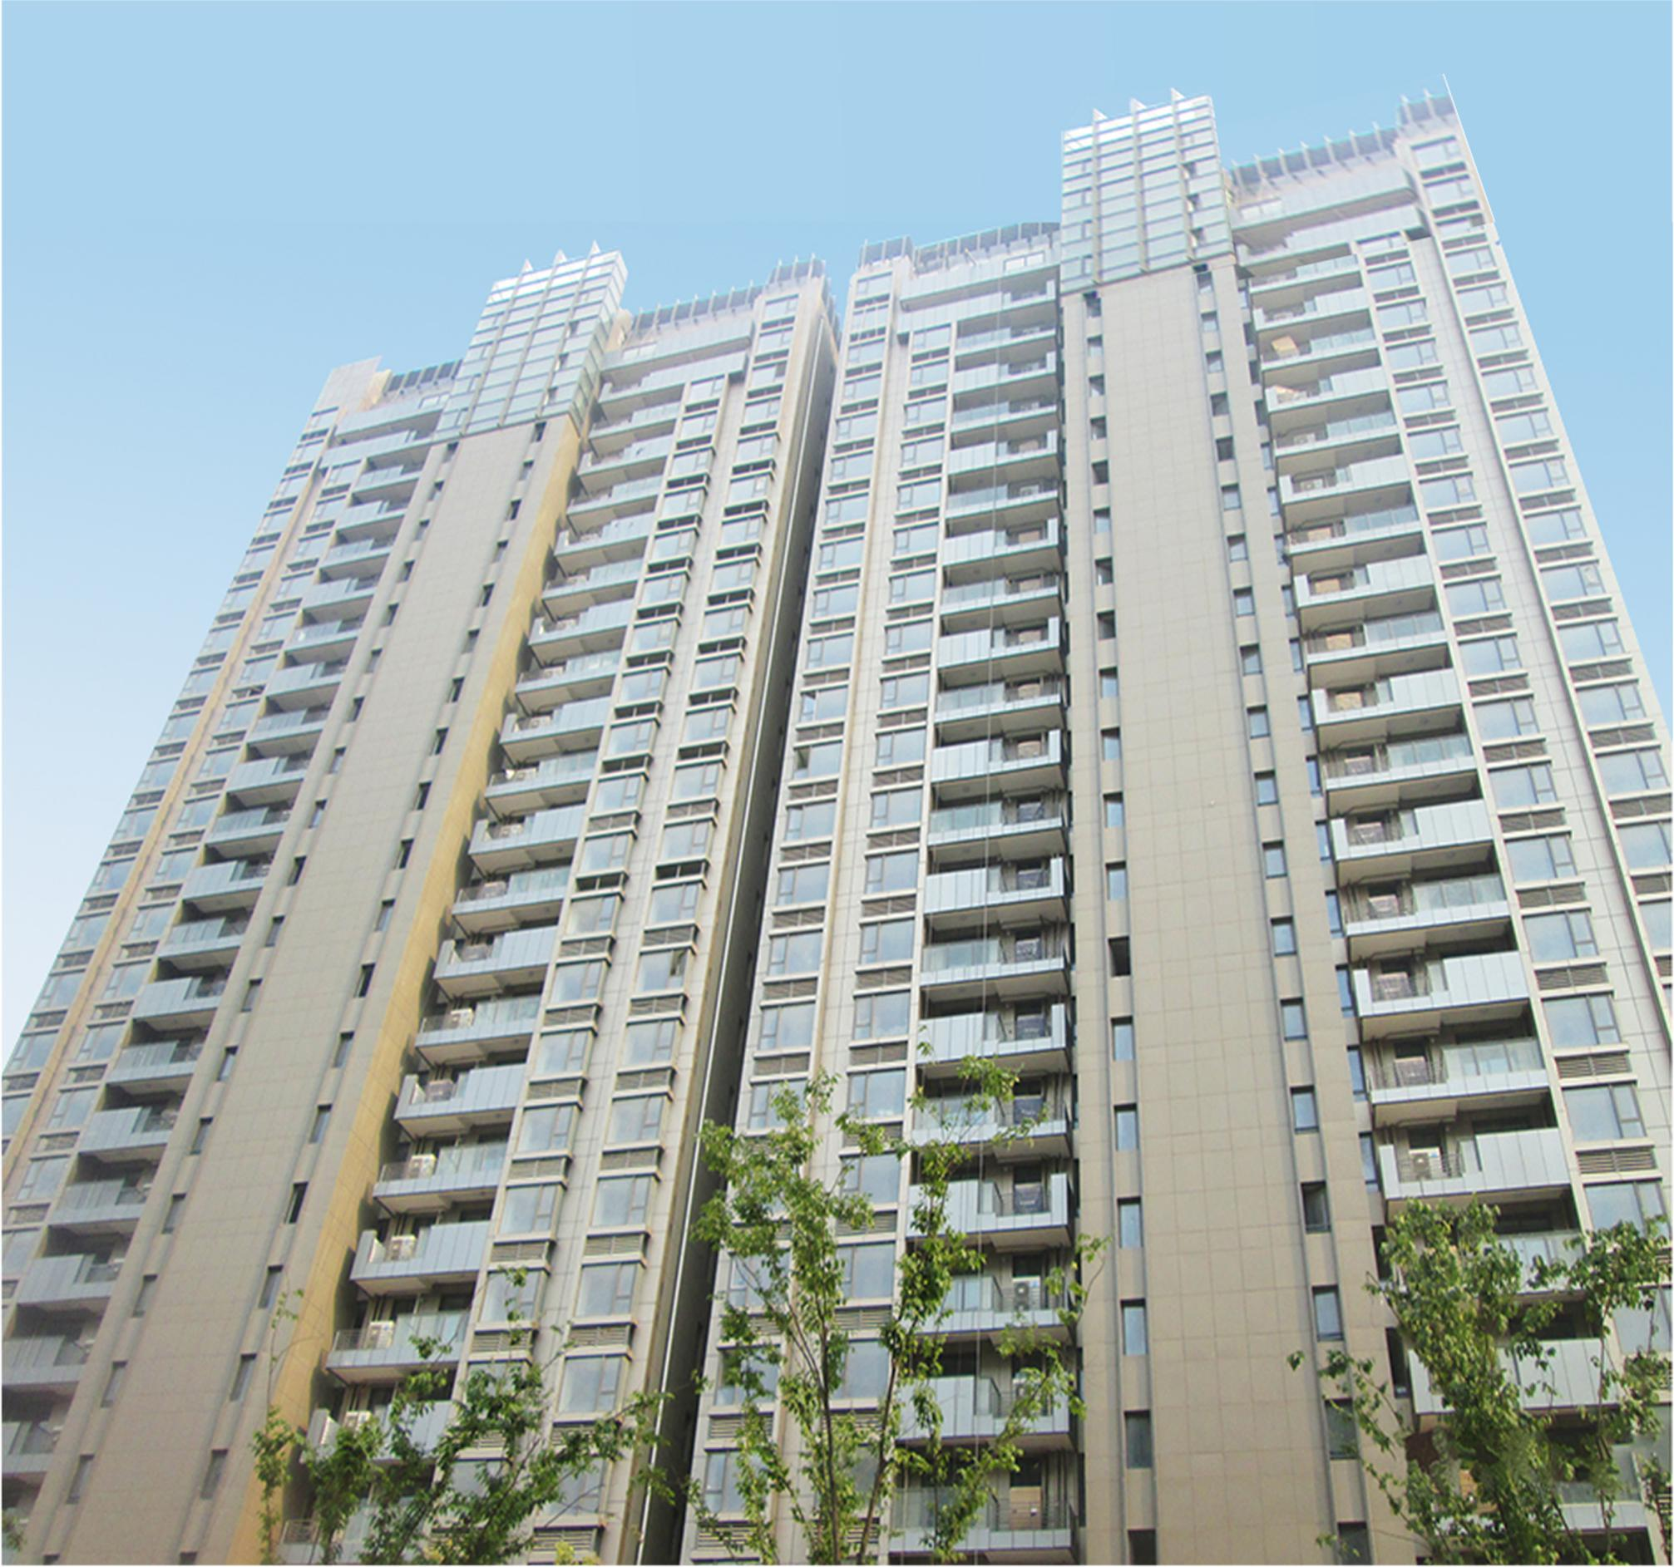
海峡城
南京河西南部新区
产品：仿铝饰面保温装饰夹心板
高度：84米
开竣工时间：2013.9～2013.12
概况：项目一期地块占地面积约34.1万平
米，规划建筑面积约94万平方米。该项目
C区块采用我司外墙保温装饰一体化板，
满足节能设计要求，饰面采用香槟色和深
灰色的氟碳漆喷涂，能完美模拟外墙铝板
的装饰效果。

Slide 25
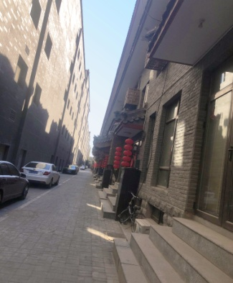
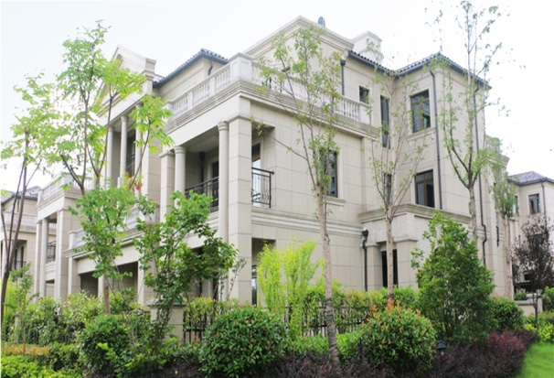
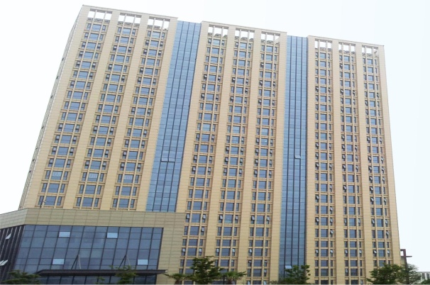
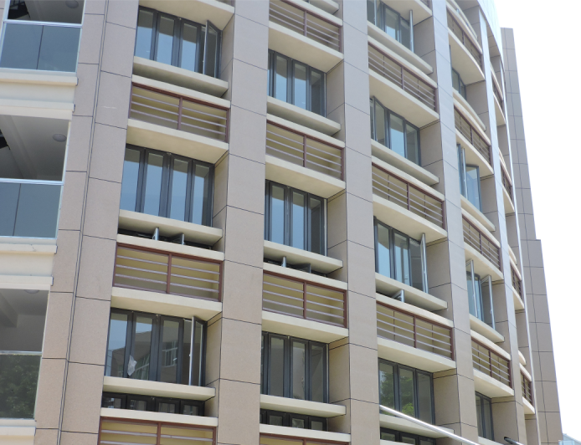
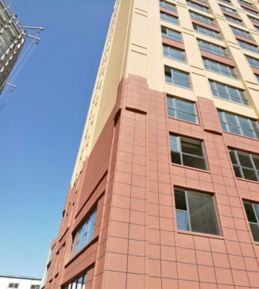
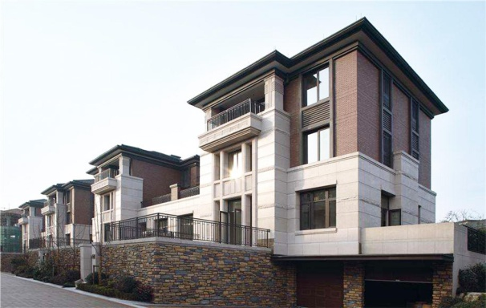
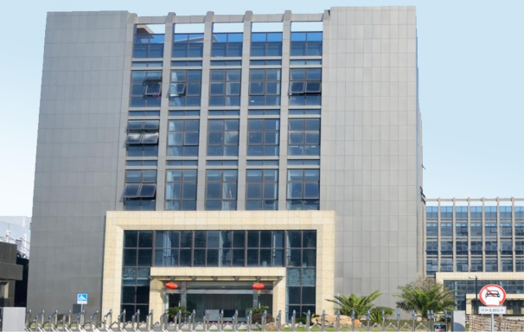
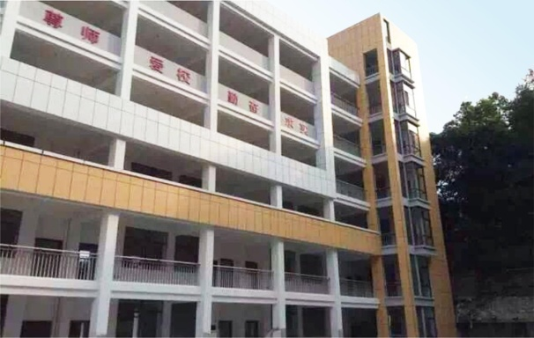
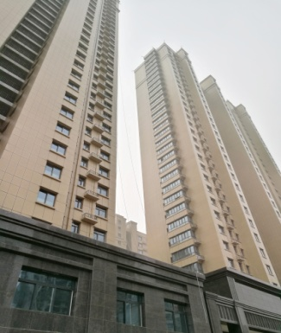
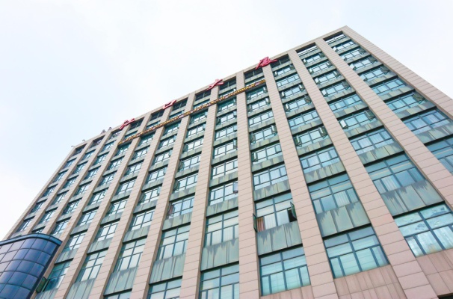
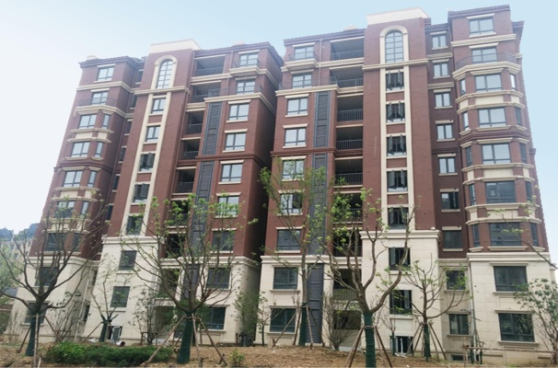
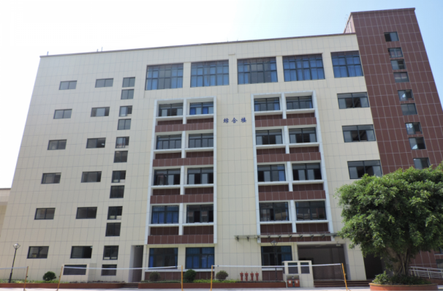
北京高碑店惠河南街
芜湖凤鸣湖公寓
舟山海中洲国际广场
福州第十五中学教学楼
吉林华友办公楼
台州景瑞望府
上海皇宇科技发展大楼
福州第十四中学教学楼
菏泽中达逸景广场
杭州江口大厦
舟山农房尚东城
福建师大二附中办公楼

Slide 26
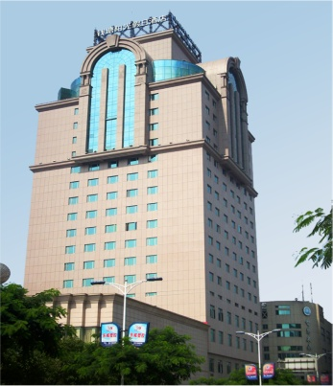
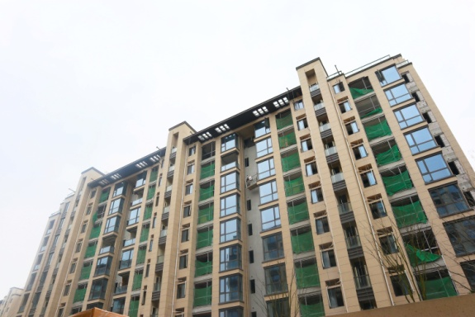
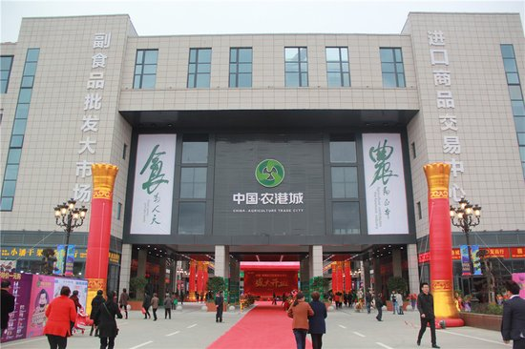
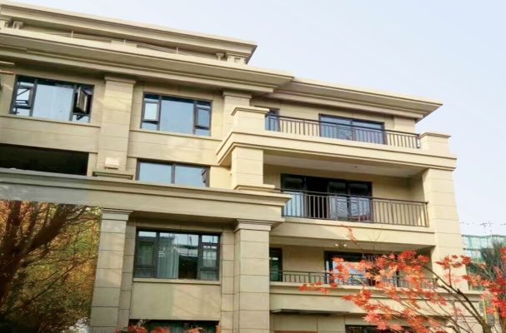
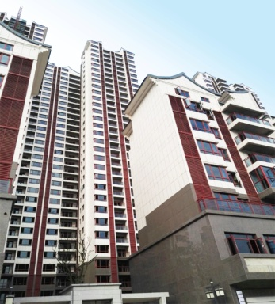
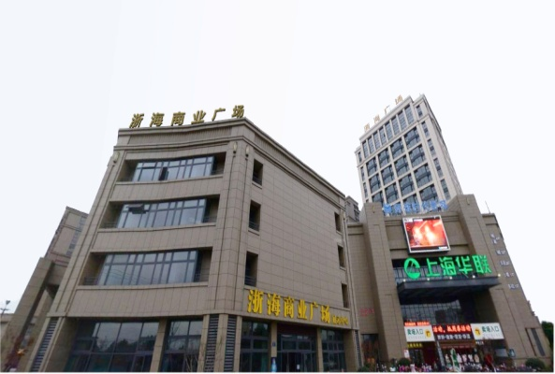
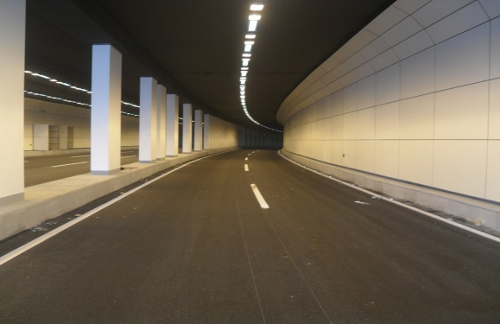
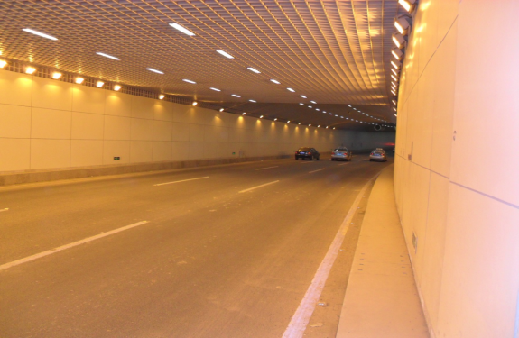
钱塘阳光假日酒店
祥生悦山湖
台州农港城
中梁壹号院
特变水木融城
宁波浙海广场
天津西青道隧道
天津东纵路隧道
融创玉兰公馆
天津地铁
天津滨海高铁站
紫金港隧道

Slide 27
组合方案：保温装饰夹心板+保温砂浆
东西立面：
保温装饰夹心板
南北立面：
保温砂浆+涂料（不变）
裙 楼：
薄石材一体板

Slide 28
东西立面面积30%，增加当期成本26.3元/㎡
1.保温砂浆+涂料造价分析
（建筑面积：30769 m² 外墙保温面积：20000 m² ）
部位 | 产品工艺 | 面积占比 | 施工面积 | 单价 | 金额 | 综合单价
裙楼 | 干挂石材 | 10% | 2000 | 700 | 1400000 | 222.7
 | 干挂内保温 |  |  | 42 | 84000
主楼 | 无机保温砂浆 | 90% | 18000 | 80 | 1440000
 | 仿石涂料 |  |  | 85 | 1530000
小计 |  | 100% | 20000 |  | 4454000
2.组合方案造价分析
（建筑面积：30769 m² 外墙保温面积：20000 m² ）
部位 |  | 产品工艺 | 面积占比 | 施工面积 | 单价 | 金额 | 综合单价
裙楼 |  | 薄石材一体板 | 10% | 2000 | 450 | 900000 | 249
主楼 | 东西立面 | 夹心板 | 30% | 6000 | 350 | 2100000
 | 南北立面 | 无机保温砂浆 | 60% | 12000 | 80 | 960000
 |  | 仿石涂料 |  |  | 85 | 1020000
小计 |  |  | 100% | 20000 |  | 4860000

Slide 29
东西立面面积40%，增加当期成本36.8元/㎡
1.保温砂浆+涂料造价分析
（建筑面积：30769 m² 外墙保温面积：20000 m² ）
部位 | 产品工艺 | 面积占比 | 施工面积 | 单价 | 金额 | 综合单价
裙楼 | 干挂石材 | 10% | 2000 | 700 | 1400000 | 222.7
 | 干挂内保温 |  |  | 42 | 84000
主楼 | 无机保温砂浆 | 90% | 18000 | 80 | 1440000
 | 仿石涂料 |  |  | 85 | 1530000
小计 |  | 100% | 20000 |  | 4454000
2.组合方案造价分析
（建筑面积：30769 m² 外墙保温面积：20000 m² ）
部位 |  | 产品工艺 | 面积占比 | 施工面积 | 单价 | 金额 | 综合单价
裙楼 |  | 薄石材一体板 | 10% | 2000 | 450 | 900000 | 259.5
主楼 | 东西立面 | 夹心板 | 40% | 8000 | 350 | 2640000
 | 南北立面 | 无机保温砂浆 | 50% | 10000 | 80 | 800000
 |  | 仿石涂料 |  |  | 85 | 850000
小计 |  |  | 100% | 20000 |  | 5190000

Slide 30
安全
高度
不燃（A级）
保温层不受力
可用于100米
大于100米专项论证
简、短
广泛
操作简单
施工工序少
吊篮独立施工
高层、超高层建筑
学校、医院、办公楼
装配式建筑

Slide 31
小结：
防火安全——A级岩棉解决防火问题
结构安全——机械连接解决各构造层安全问题
高度更高——设计高度可达到100m高度
设计便捷——地标已于2018年1月1日实施
使用成熟——实际应用案例多，方便考察参观

Slide 32
背筋增强装饰板外保温系统
一种新型的节能类幕墙系统

Slide 33
背筋增强装饰板外墙外保温系统:
由背筋增强装饰板、连接件、金属构架、保温材料、圆盘锚栓、嵌缝材料和密封胶等材料构成，安装在建筑外墙外表面不承担主体结构荷载与作用的构造总称。

Slide 34
背筋增强装饰板:
由纤维增强水泥板或纤维增强硅酸钙板、金属背筋（加劲肋）和转接件等材料组成，在工厂加工制成的具有装饰功能的板材。

Slide 35
背筋增强装饰板干挂外保温系统性能指标：
背筋增强装饰板性能指标：

Slide 36
1
2
3
4
5
吊垂直
排板
固定连接件
安装金属构架
安装
岩棉板
安装
背筋装饰板
打胶
验收
安装步骤
背筋增强装饰板外保温系统
施 工 示 意 图

Slide 37
安装横向金属构架
铺装岩棉板
安装背筋装饰板

Slide 38
安全
高度
不燃（A级）
保温层不受力
可用到100米
大于100米专项论证
简、短
广泛
基层处理少
施工工序少
气候影响小
吊篮独立施工
学校、医院、办公楼
装配式建筑
既有建筑改造
超低能耗建筑

Slide 39
PC结构装配式建筑外围护墙板
20cm
5cm
5cm
PC夹心保温墙板：（0.2+0.05+0.05）*2800= 840元/㎡
PC墙板：0.2*1500=300元/㎡
饰面涂料：60元/㎡
背筋装饰板外保温系统：500元/㎡
总造价：60+840=900元/㎡
总造价：300+500=800元/㎡
“背筋装饰板系统 ”相较于“PC夹心墙板 ”，造价降低100元/㎡

Slide 40
保温砂浆+涂料改造
干挂背筋装饰板改造
铲除重做
不需铲除
工序多
影响作息
施工周期长
环境破坏大
工序少
不扰民
施工周期短
环境破坏小
围护措施
围护措施
影响出行
出行畅通
（持平）
改造成本
改造成本

Slide 41
新建超高层住宅
世茂锦绣长江（获优秀建筑装饰工程奖）
武汉
产品：仿石饰面背筋增强装饰板
高度：176米
开竣工时间：2011.9～2012.3、2013.4～9
概况：开发商为世茂集团，该项目D地块1#、
7#楼施工面积为9万m²，2#、3#楼施工面积
为3万m²，采用楼艺板系统，完美的呈现了
外墙石材的装饰效果，符合整个建筑外围结
构的安全性及整体优化设计，满足业主对外
观的要求，为我司在武汉的标志性工程。

Slide 42
新建高层住宅
中达逸景广场
山东菏泽
产品：仿石饰面背筋增强装饰板
高度：100米
概况：开发商为中达宜居置业有限公司，包括四栋高层住宅，板楼结构，设计容积率2.68，保温层厚度10cm岩棉板，外立面设计仿石材效果。严格执行GB50016-2014《建筑设计防火规范》，设计节能为75%节能率。

Slide 43
既有建筑外立面改造
福建省人民医院
福州
产品：仿石饰面背筋增强装饰板
高度：70米
开竣工时间：2016.5～2016.7
概况：该项目原外立面为涂料和面砖，未
处理基层的情况下，采用背筋装饰板干挂
工艺进行全面改造，在两个月内完成整个
项目立面翻新，完美的呈现了外墙石材的
装饰效果，得到业主认可。

Slide 44
既有建筑外立面改造
北京市高碑店惠和南街商住
产品：仿砖饰面背筋增强装饰板
高度：23米 改造面积：10000㎡
开竣工时间：2018.12～2019.2
概况：该项目原外立面采用青砖效果装饰，保温层为保温砂浆。外立面出现破裂性损坏，在基层墙体挖孔后置锚栓的情况下，采用背筋装饰板干挂工艺进行全面改造，在未影响居民及商户出行及休息的情况下，3个月内完成整个项目立面翻新。
改 造

Slide 45
装配式钢结构建筑
浙江中南绿建科技产业基地宿舍楼项目
采用钢结构，ALC条板
外立面采用背筋增强装饰板外保温系统
项目正处于施工阶段······

Slide 46
Thanks
联系电话：400-097-0979 0571-85830028
公司网址：www.zkyc06.com
公司地址：杭州市滨江区滨和路998号中赢国际商务大厦南楼401

